Slide 1
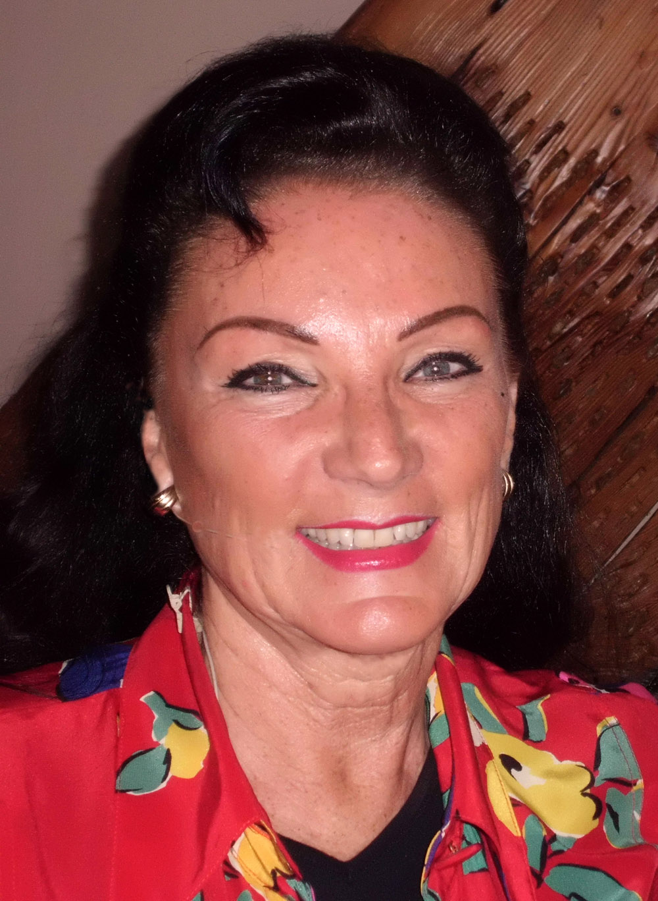
&
Literatur im TAVINO
Dienstag, 20. Januar 2015, 18.30 – 20.00 h
“In Vino Veritas”
Natascha L. Michnow
präsentiert passende Texte und liest u.a. aus der
Anthologie “KATER-POESIE”
Das TAVINO in Calpe organisiert in Zusammenarbeit mit den „Literatur- & Kultur-freunden Costa Blanca Nord“ eine interessante, heitere Lesung zum Thema „In Vino Veritas“ mit vielen trunkenen Versen von namhaften Dichtern, die vermutlich nach durchzechter Nacht entstanden. Wir wünschen Ihnen viel Vergnügen an diesem Literatur-(Vor-)Abend im TAVINO in Calpe.
Programm:
18.30 – 19.00 Eintreffen der Gäste, Apéro
19.00 – 20.00 Begrüssung und Lesung durch Natascha L. Michnow
20.00 ca. Abschluss und Verabschiedung
Eintritt: Lesung, Cava zum Apéro, ein Glas Wein sowie 2 Tapas: € 9.00
Falls Sie nach der Lesung einen Tisch für das Nachtessen reservieren möchten, offeriert das TAVINO exklusiv für die Teilnehmenden der Lesung einen Rabatt von 10 %!
Reservation unerlässlich
TAVINO Calpe: 96 583 26 67 oder per mail:
Blasco Ibañez, 5 tavino.calpe@gmail.com
03710 Calpe www.tavino.es
Weitere Informationen: Natascha L. Michnow: 659 134 717
www.Literaturfreunde-costa-blanca.com

